Slide 1
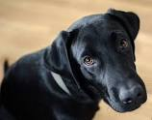

Приют ЛЮСИ
Составитель: учитель-волонтер Брагинец Ж.Я.
МАОУ СОШ № 1
г. Советский

Slide 2
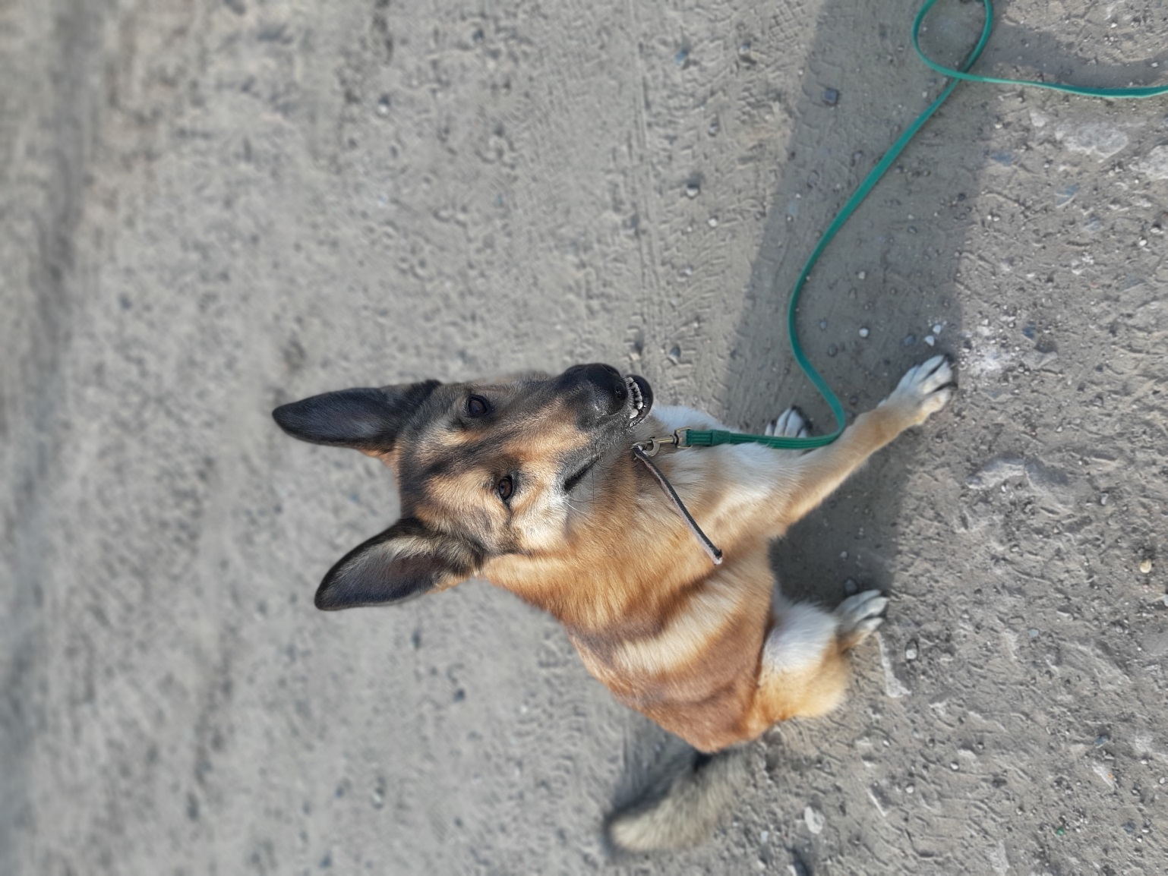
Собака бывает кусачей, только от жизни собачей!..

Slide 3
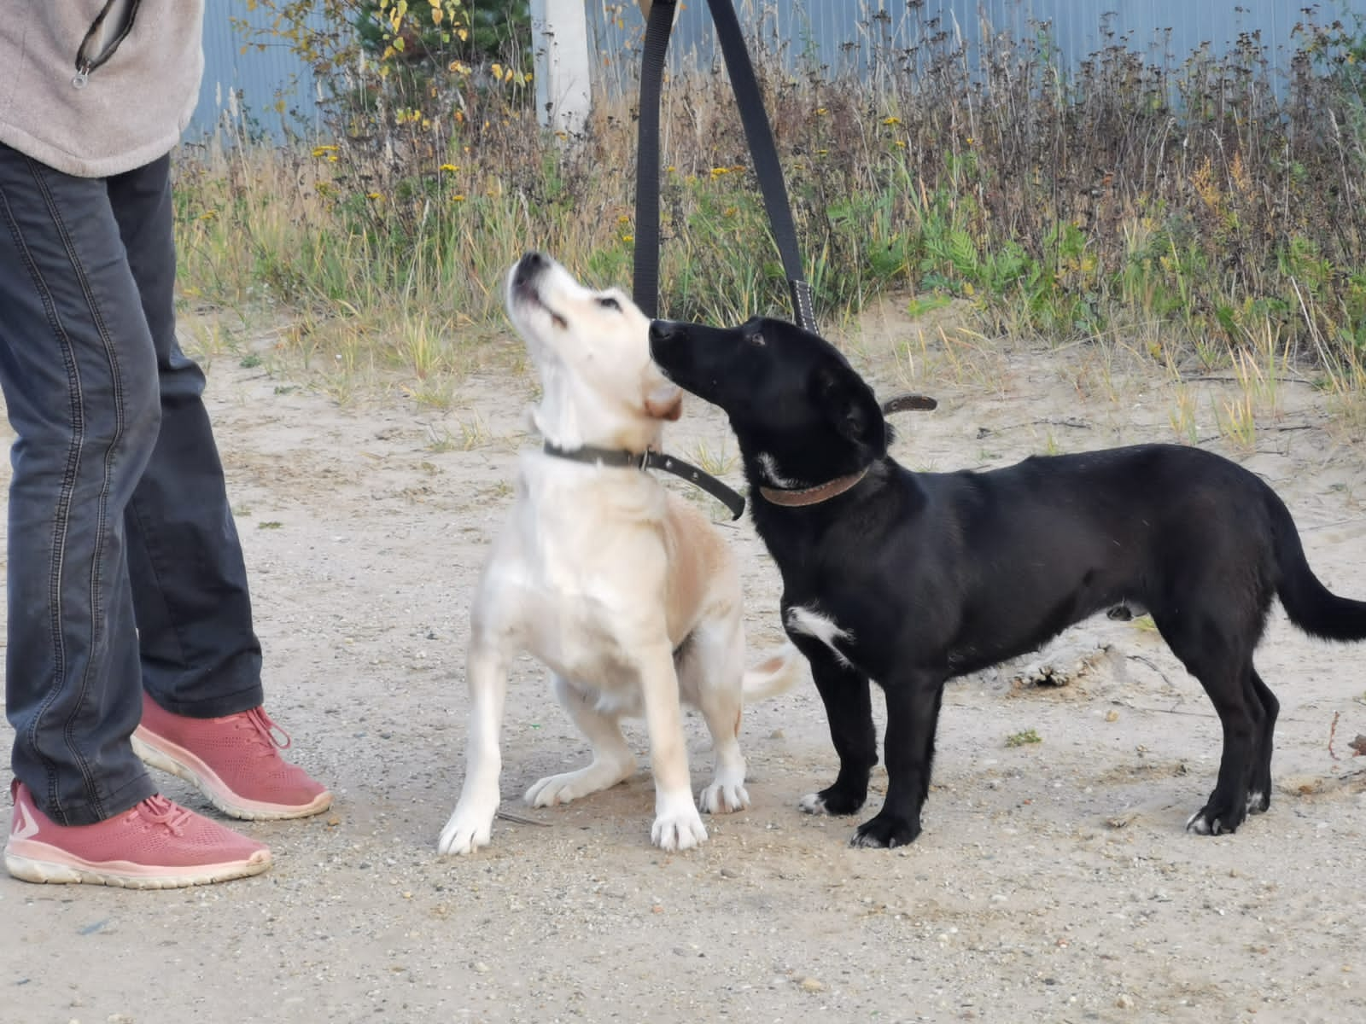
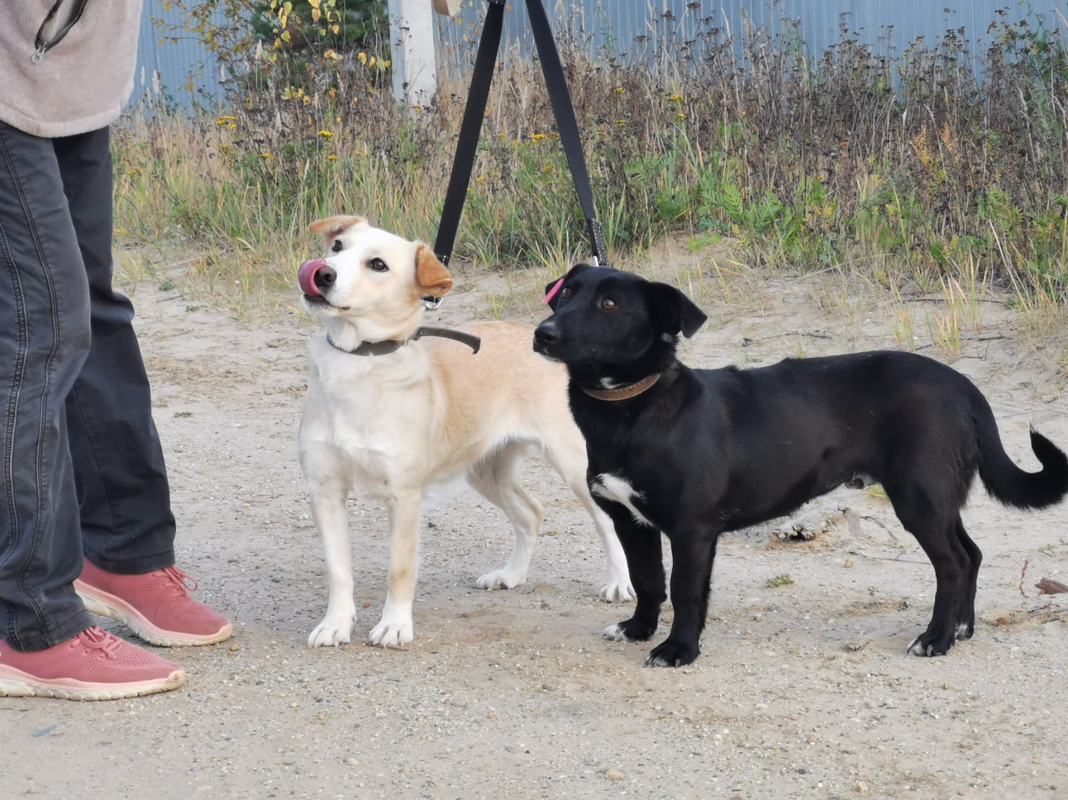
Ласка (светлая) и Мышка были подобраны в разное время, у них очень печальная история, у каждой своя.

Slide 4
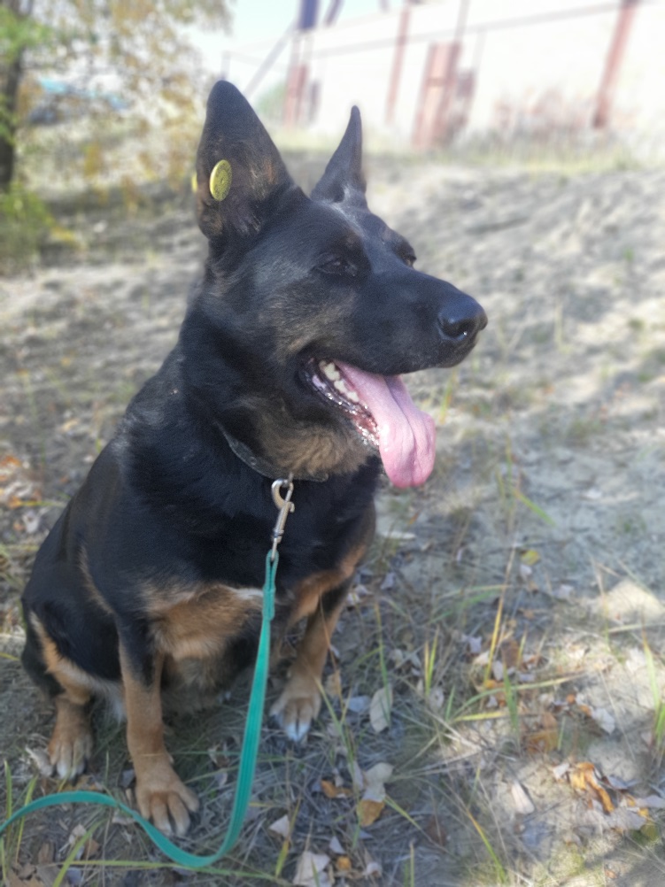
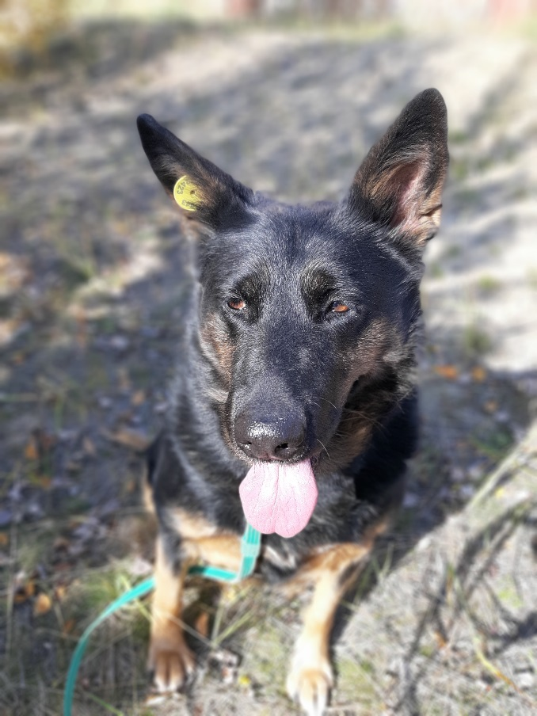
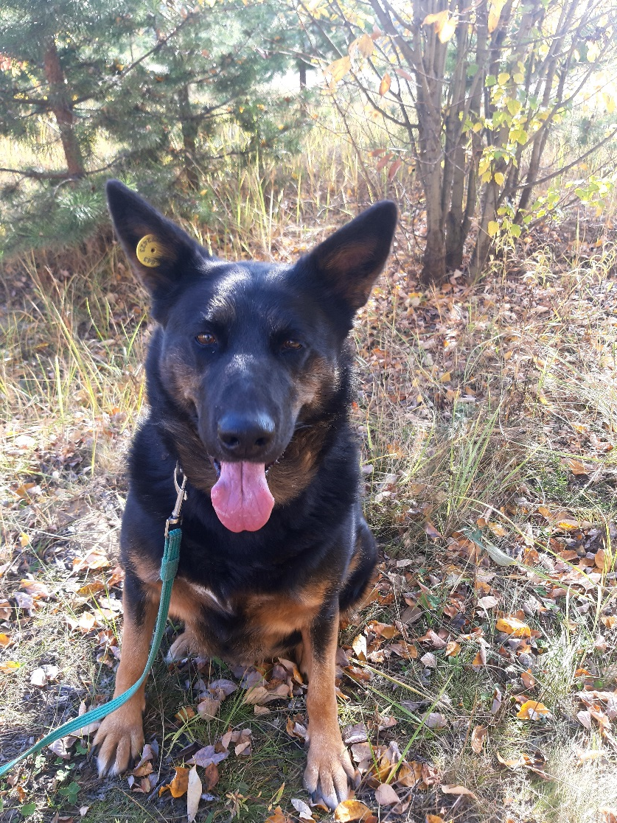
Джена - помесь с овчаркой, была брошена хозяевами при переезде в другой город. Ей примерно 8 лет, знает почти все команды, очень умная!

Slide 5
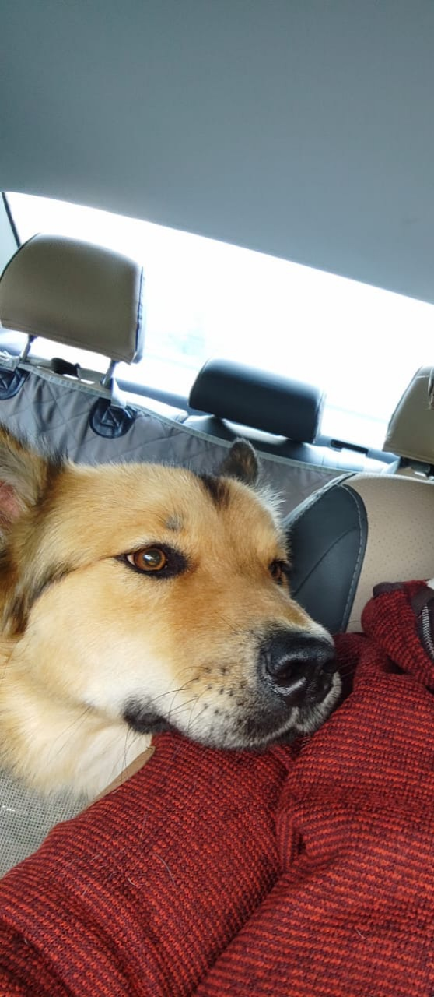
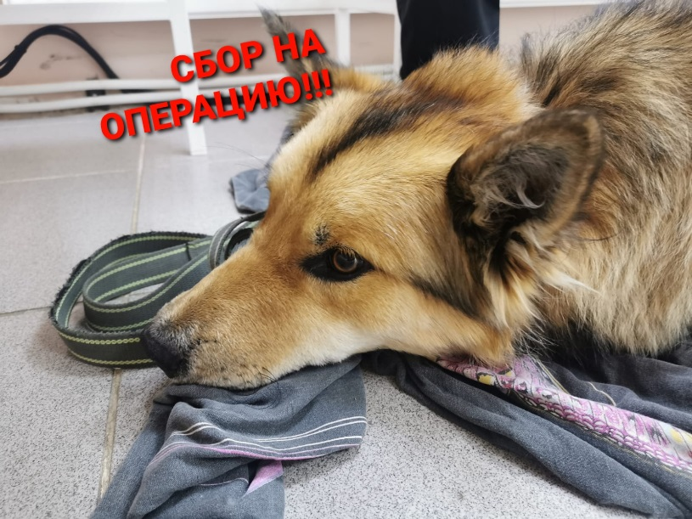
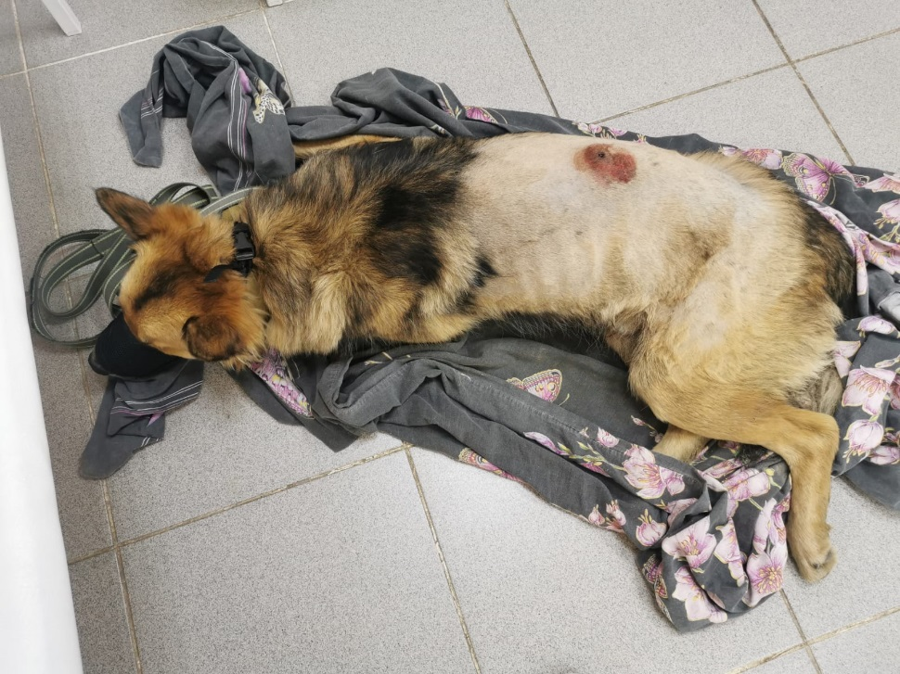
Тимоша. Попал к нам в приют в августе, нашли в лесочке с огнестрельным ранением, пуля попала прямо в позвоночник, задние лапы отказали. Сейчас находится в клинике г. Ханты-Мансийск, где его прооперировали (убрали пулю) и сейчас он на реабилитации. Собираем деньги на коляску для Тимоши.

Slide 6
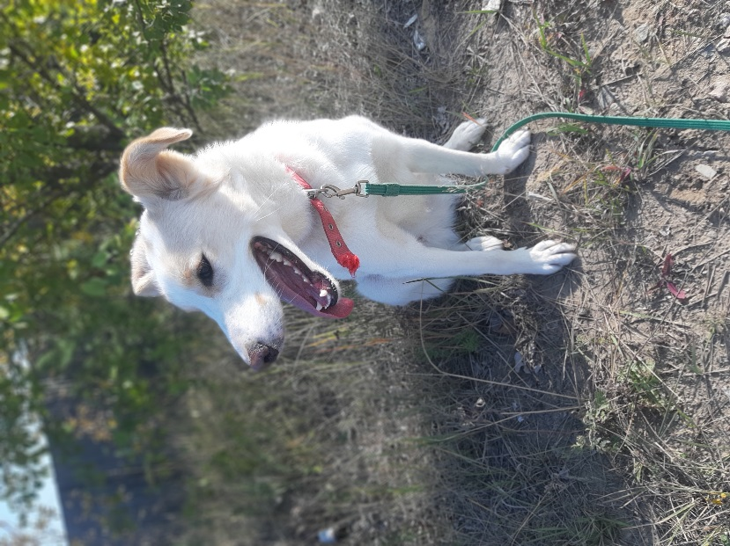
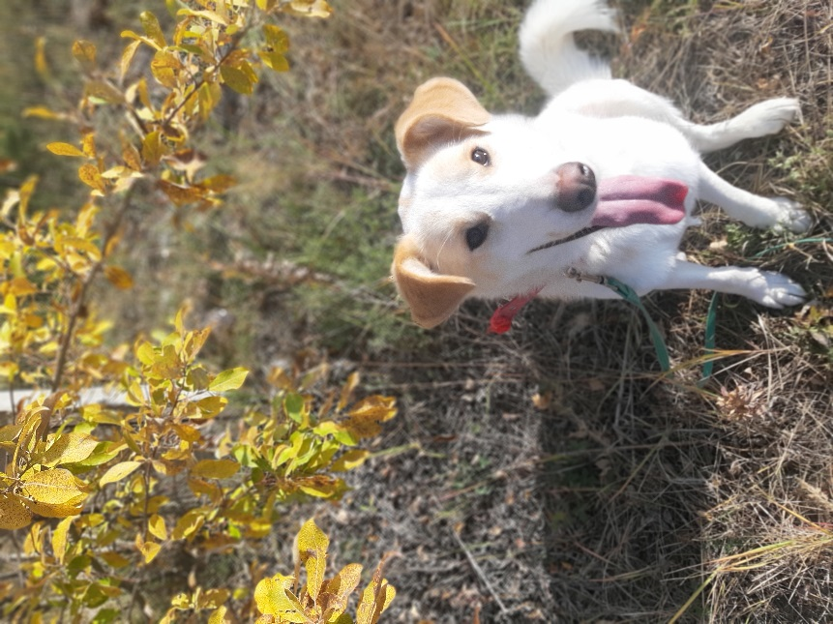
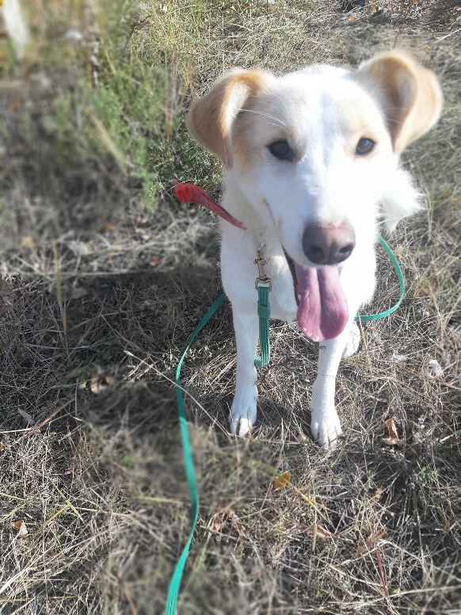
Молли. Попала в приют щенком, пристроили ее в семью, но люди оказались ненадёжными… Молли вернулась в приют. Очень умная, знает много команд.

Slide 7
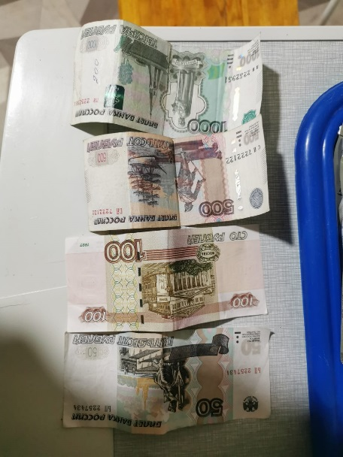
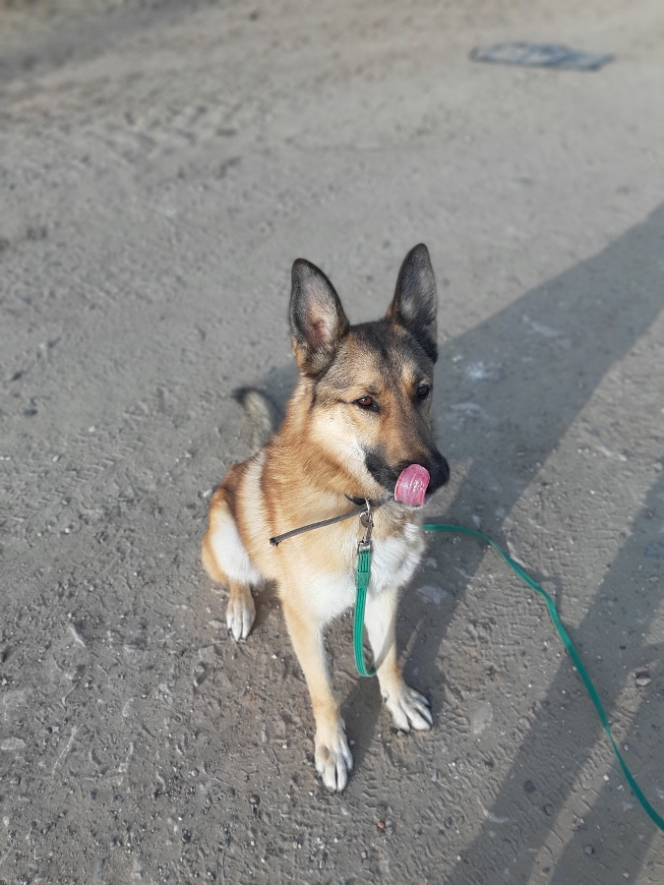

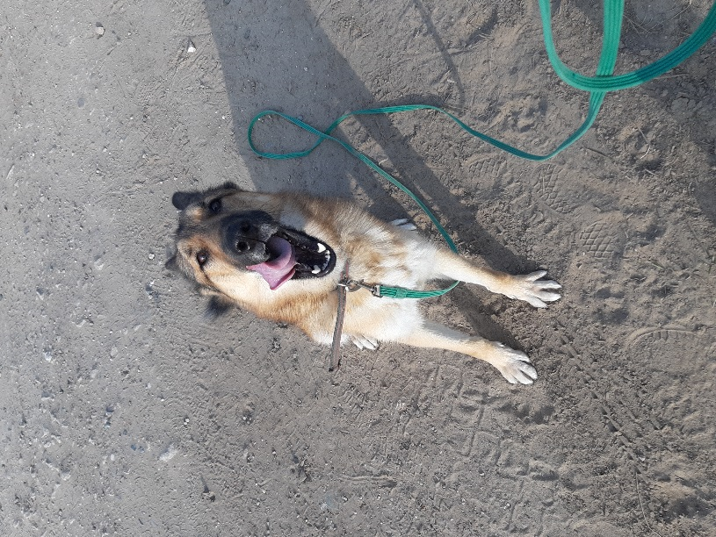
Это Рэкс. Его, сбитого машиной, подобрали на Пионерской дороге. Рекса привезли в приют. Мы его вылечили!

Slide 8
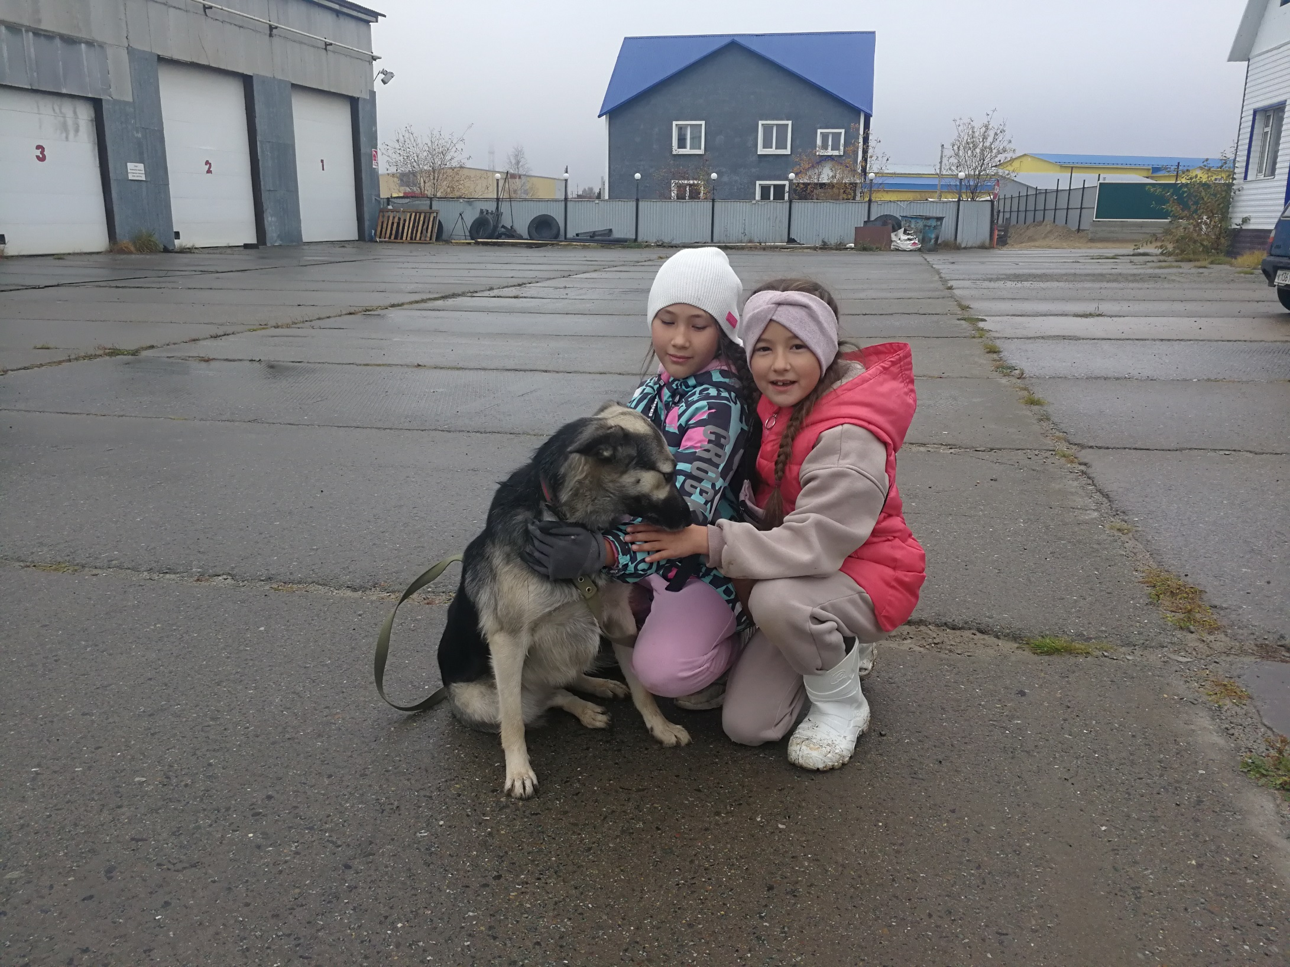
Мы в ответе за тех, кого приручили!

